Slide 1
Congres Volwassenenonderwijs
Blankenberge 22-23 november 2017
Chris Jonckheere
www.syntrawest.be – www.sbmopleidingen.be – www.escala.be

Slide 2
CV - Chris Jonckheere
°1955
1978-1986 Onderwijs
1986-1989 Salesfuncties o.a. Canon-Miele
+ Opleiding in Vormingsinstituut voor KMO
1990-1993 Klantverantwoordelijke regio Brugge Oostende
1994-2003 Campusdirecteur Oostende
2004-2017 Algemene Directie Sales en Marketing
2017-… Senior Director

Slide 3
Groep Syntra West
VZW Syntra West (West-Vlaanderen)
  Leertijd
  Ondernemerschapstrajecten
    Avondopleidingen
    Voltijdse dagopleidingen
    Innovatie/flexibiliteit (sturend beleid)
CVBA Skilliant (Vlaanderen)
  SBM (Bedrijfsopleidingen)
    Training, coaching en advies
    Open kalender (B-K-G-A)
    Maatwerk (meer dan 1000)
    Iedereen Leert
    Comet, Talentspotter en screenings
    Mystery shopping
  Escala (Overheid en non profit)
    Open kalender
    Maatwerk

Slide 4
Financieel
Syntra West VZW
  €21.000.000 inkomsten
    €5.250.000 inschrijvingsrecht
    €12.250.000 subsidies
    €3.250.000 diverse (o.a. projectsubsidies)
Skilliant CVBA
(Escala-SBM)
  €12.000.000 inkomsten (90% inschrijfgeld)

Slide 5
Historiek van een schaalvergroting
  1960-2003
    Vormingsinstituut van West-Vlaanderen (BIKORV)
      Regionaal georganiseerd
      Centraal bestuur
      (1 raad van bestuur – 1 bankrekening – 1 algemeen directeur)
    CMO/IMOV/CEMOV/BRUCEMO/ACEBE…
    (Borgerhout – Antwerpen – Turnhout – Mechelen – Leuven – Brussel (2) – Asse – Aalst – Oudenaarde – Gent – Sint-Niklaas – Genk – Hasselt – Neerpelt – Tongeren)
      Regionaal georganiseerd
      Regionaal bestuur
  2003
    Uniforme naam Syntra
    Schaalvergroting naar analogie West-Vlaanderen
      Syntra Midden-Vlaanderen
      Syntra AB
      Syntra Limburg
      Syntra Brussel
      (Syntra West)
    Problemen en bezwaren
      Financiële
      Bestuurlijke
      Persoonlijk

Slide 6
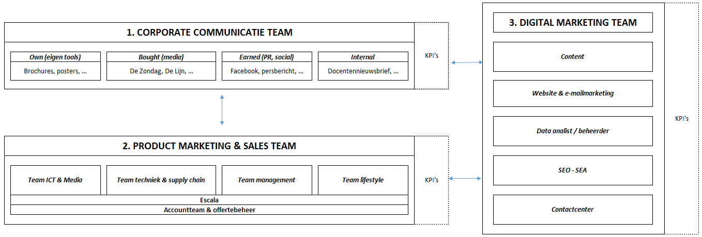
Marketing & Sales team Syntra West Groep

Slide 7
Directieteam
  Directeur Afgevaardigd Bestuurder
  Directeur Sales en Marketing
  Directeur Organisatie en Productie
  3 Directeurs Business Development
  Hoofd IT
  Hoofd HR & Finance

Slide 8
Organogram
 | Ontwikkeling | Sales en marketing | Organisatie en begeleiding | Shared services
ICT & Media | Business Developers | Account manager | Regiomanagers | IT
Techniek & Supply Chain |  | Product marketeers | Coördinatoren | HR
Management & Taal |  | Corporate Marketing | Cursusbegeleiders | Finance
Design & Lifestyle |  | Offertemakers |  | Juridisch
 |  | Database manager |  | Aankoop
 |  | Contact- en registratiecenter |  | Facility
 |  | Webmaster

Slide 9
Persoonlijke evaluatie
  Positief
    Uniforme kwaliteit
    Functiespecialisatie
      Directieniveau
      Medewerkersniveau
    Provinciale (Vlaamse) Marketing
    Centralisatie van ondersteunende diensten (efficiëntie)
    IT – Aankoop – Finance – Logistiek…
  Negatief
    Grotere campussen worden groter/
    verschraling in de periferie
    Minder regionale visibiliteit bij de stakeholders
    Minder persoonlijk contact met docenten en cursisten

Slide 10
Uitdagingen
    Leertijd wordt “duaal leren” – verschoolsing
    Afbouw klassiek subsidiesysteem
    “Sturend beleid”
    Nog een fusie op komst?
    Samenwerking met onderwijs?

